Slide 1
Важдаев А.Н., Миньков С.Л. Использование технологий 1С в дисциплине «Корпоративные информационные системы»
Важдаев Андрей Николаевич
Доцент кафедры автоматизированных систем управления Томского государственного университета систем управления и радиоэлектроники,
канд. техн. наук

Slide 2
Дисциплина «Корпоративные информационные системы»
Реализуется в ТУСУР на втором курсе для магистров направления подготовки 09.04.01 «Информатика и вычислительная техника» (профиль «Автоматизированные системы обработки информации и управления в экономике»).
Задачи:
изучение концепций управления ресурсами предприятия и совершенствования информационных систем управления ресурсами предприятий различных типов;
изучение функциональных характеристик современных зарубежных и отечественных корпоративных информационных систем;
получение навыков работы в информационной среде «1С: ERP Управление предприятием».
(5 з.е.)
1-2 февраля 2022 года
XXII международная научно-практическая конференция НОВЫЕ ИНФОРМАЦИОННЫЕ ТЕХНОЛОГИИ В ОБРАЗОВАНИИ
2

Slide 3
Теоретическая часть
Основы построения и обслуживания информационной инфраструктуры предприятия.
Эволюция концепций управления ресурсами предприятия.
Тенденции цифровой трансформации системы управления предприятия (облачные и мобильные технологии, большие данные, искусственный интеллект, промышленный интернет вещей, киберфизические системы, цифровые двойники, социальные сети).
Технологическая архитектура и функциональная структура современных КИС.
Принципы выбора КИС, этапы и проблемы их внедрения.
…
iERP
BPM
CSRP
ERP
MRP II
MRP
(BOMP)
1-2 февраля 2022 года
XXII международная научно-практическая конференция НОВЫЕ ИНФОРМАЦИОННЫЕ ТЕХНОЛОГИИ В ОБРАЗОВАНИИ
3

Slide 4
Практическая часть – 1
Проведение обучающимися аналитических исследований:
1. «Истории успеха» известных ERP-вендоров (зарубежные: SAP, Oracle. Microsoft, Infor, IFS, Sage, Epicor; российские: 1C, Галактика, Парус, АйТи, Монолит-Инфо, Информконтакт, НПЦ «БизнесАвтоматика») и структура их топовых продуктов.
2. Структура 1С-экосистемы цифрового предприятия на базе единой платформы «1С:Предприятие 8».
3. Современные тренды трансформации корпоративных информационных систем (двухуровневые ERP, персонализация, облачность, мобилизация, социализация, омниканальность, No-, Low-Code, искусственный интеллект, большие данные…).
1-2 февраля 2022 года
XXII международная научно-практическая конференция НОВЫЕ ИНФОРМАЦИОННЫЕ ТЕХНОЛОГИИ В ОБРАЗОВАНИИ
4

Slide 5
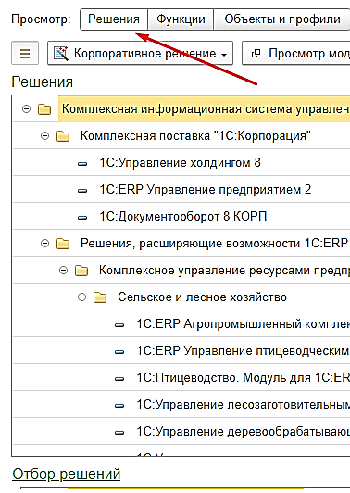
Практическая часть – 2 Лабораторные работы (основные моменты)
Лабораторные работы выполняются на базе учебной платформы «1С:Предприятие 8.3».
Преподаватель вместе со студентами» создаёт новую конфигурацию-заготовку, которая станет основой их собственных небольших ERP-систем.
Выбор сквозной темы для выполнения лабораторных работ рекомендуется связать с научной темой или местом работы магистра.
Реализация и журналирование всех действий преподавателей и обучающихся выполняется электронными средствами модульной объектно-ориентированной динамической среды обучения Moodle с интегрированной системой видеоконференций BigBlueButton.
Итоговым результатом выполненных работ являются электронные отчеты с пояснениями и скриншотами.
1-2 февраля 2022 года
XXII международная научно-практическая конференция НОВЫЕ ИНФОРМАЦИОННЫЕ ТЕХНОЛОГИИ В ОБРАЗОВАНИИ
5

Slide 6
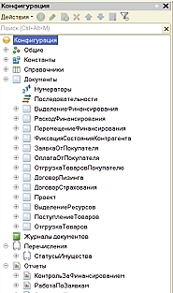
Практическая часть – 2 Лабораторные работы (список работ)
Работа с сервисом «1С:Облачная карта прикладных решений». необходимо изучить и кратко описать основные функции выбранного прикладного решения.
Работа с функциями контроля. Магистр должен реализовать в своей ERP-системе функции, позволяющие осуществлять контроль за основными показателями деятельности.
Работа с функциями управления. Магистр должен реализовать в своей ERP-системе функции, позволяющие осуществлять управление основными показателями деятельности.
Работа с интерфейсом ERP-системы. В собственной ERP-системе с уже реализованными функциями контроля и управления магистру необходимо выполнить настройку и доработку интерфейса.
1-2 февраля 2022 года
XXII международная научно-практическая конференция НОВЫЕ ИНФОРМАЦИОННЫЕ ТЕХНОЛОГИИ В ОБРАЗОВАНИИ
6

Slide 7
СПАСИБО ЗА ВНИМАНИЕ! wazdaev@ngs.ru, smin52@mail.ru
Notes:
7

